Slide 1
Отчёт 18.03
Плётнёв Никита

Slide 2
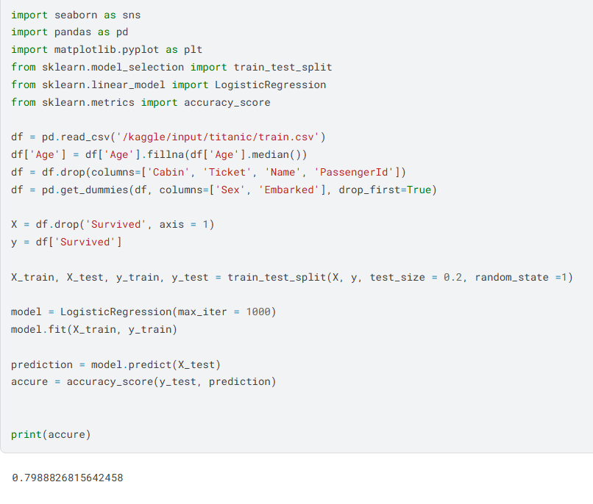
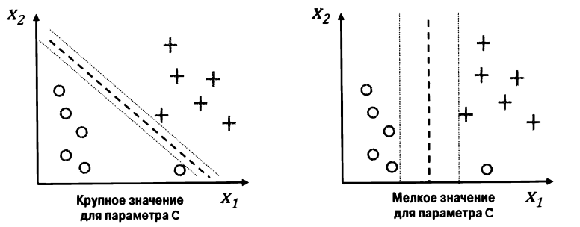
МL
Первая задача kaggle
Логистическая нейронная сеть и метод опорных векторов
Ядерные преобразования

Slide 3
Физика пр-вр
Дочитана I глава (преобразования Лоренца и параметр скорости)
Начало задач

Slide 4
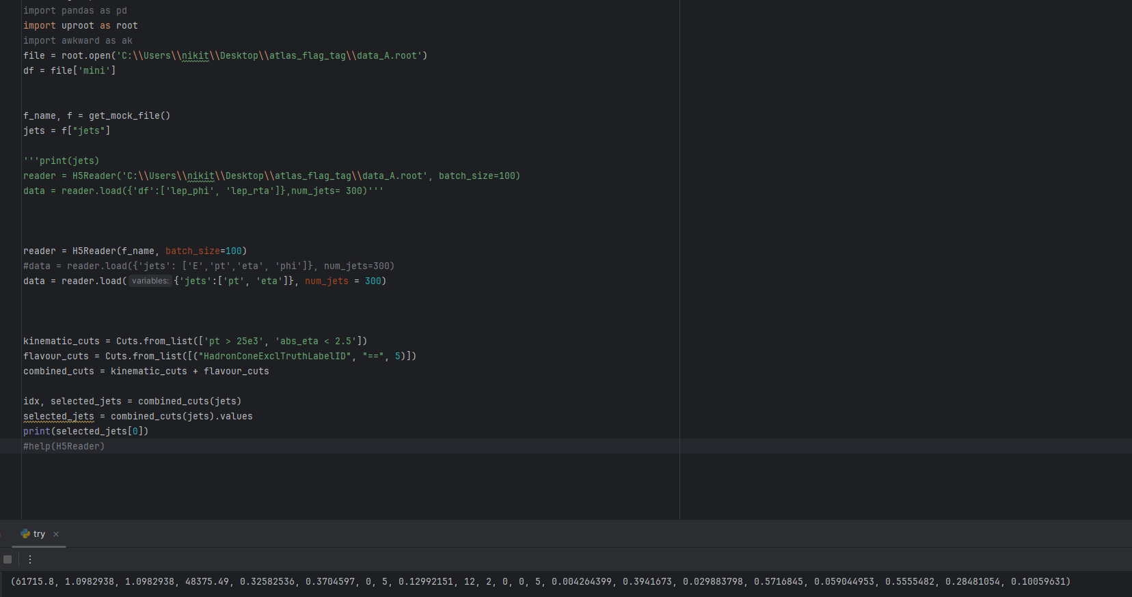
Ftag
На примерах получилось разобраться как взаимодействовать с файлами, и проводить анализ.
Думал как использовать на наших данных, но возникли технических шоколадки.

